Slide 1

Zo genaamd
Zondag 11 oktober 2026

Slide 2
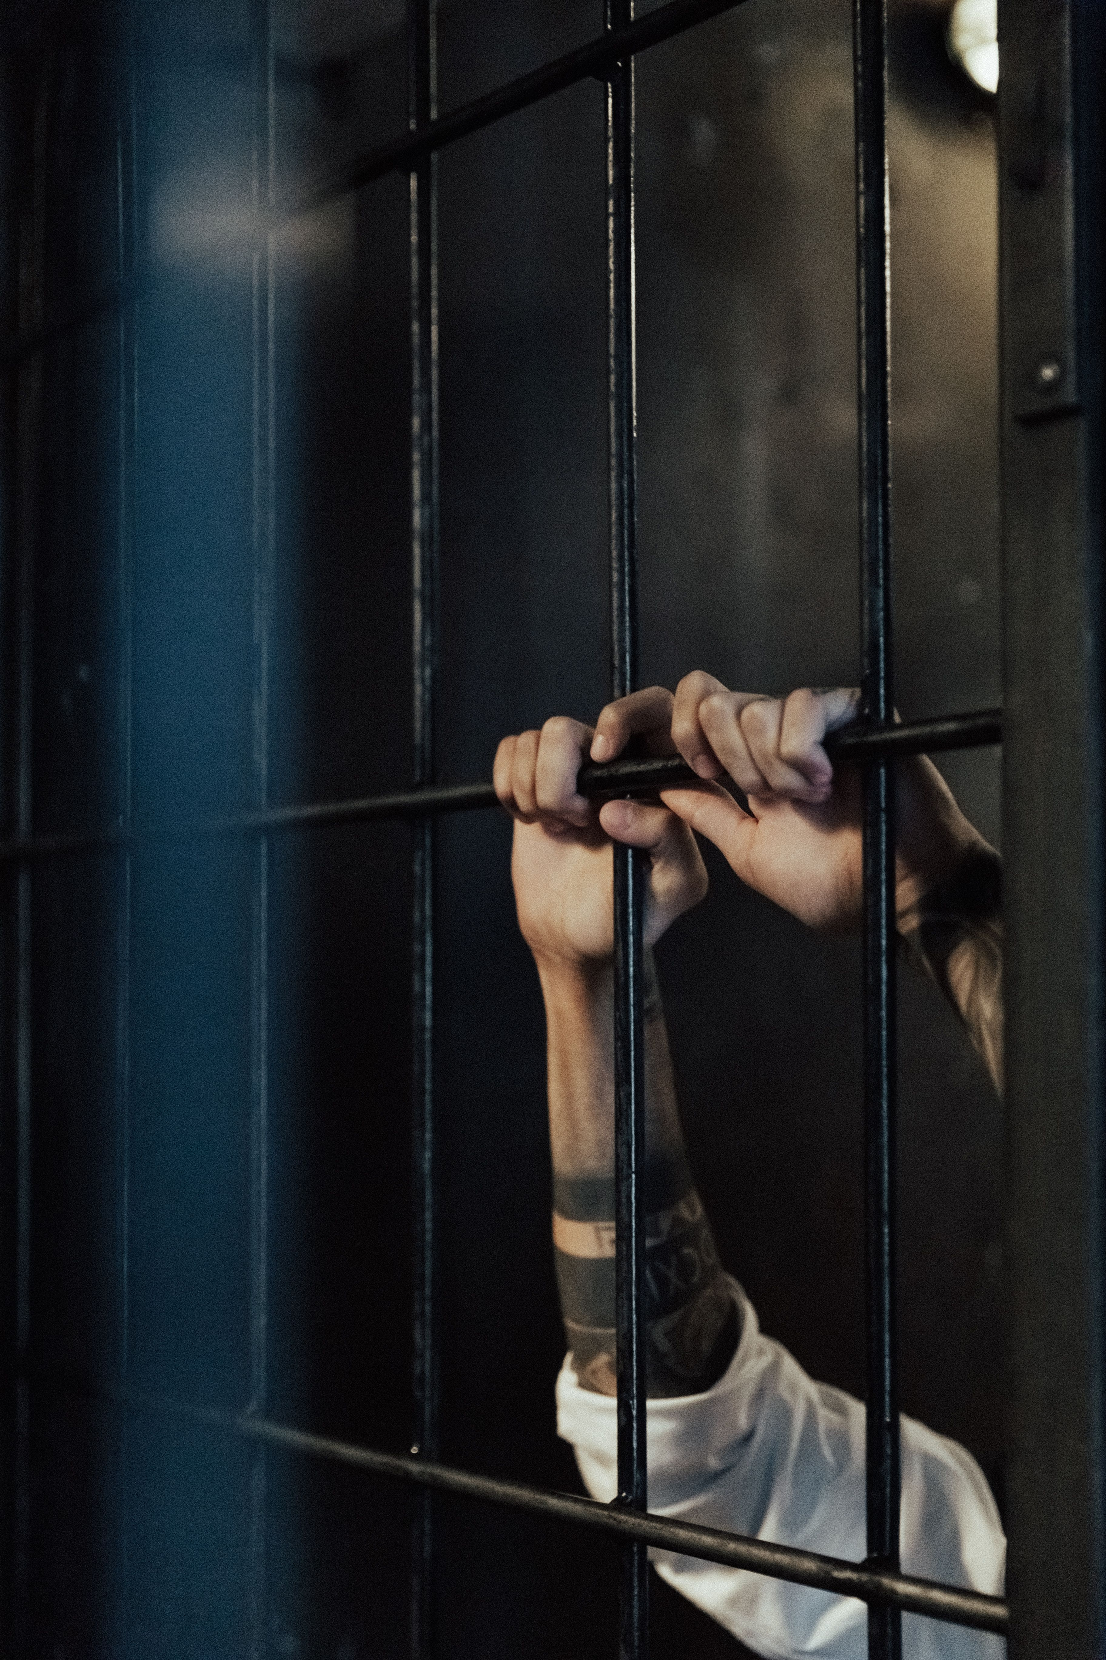
Gevangenen
Gevangenen zijn een onzichtbare groep in onze samenleving. Ze zitten achter slot en grendel vanwege een verdenking of veroordeling. Detentie betekent een crisismoment, zowel voor henzelf als voor de mensen om hen heen.

Slide 3
Wat nu?
Detentie zorgt bij gevangenen voor veel stress en vragen: hoe ben ik in deze situatie terechtgekomen? Hoe ziet mijn toekomst eruit? Hoe gaat mijn familie om met de situatie? Wat is mijn houding ten opzichte van een eventueel slachtoffer?
We willen gedetineerden niet met deze vragen laten zitten.

Slide 4
Omzien naar gevangenen
Omzien naar gevangenen is één van de Werken van Barmhartigheid (Mattheüs 25).
Op de Dag van de Gevangene vragen wij daarom uw bijzondere aandacht voor deze doelgroep. Wij blijven gevangenen zien als medemensen voor wie herstel en een nieuwe start mogelijk zijn!

Slide 5
ZO GENAAMD
Dit jaar luidt het thema van de Dag van de Gevangene ‘Zo genaamd’.
Het raakt aan de identiteit van de mens in detentie. Meer dan een nummer of ‘case’ is de gevangene een mens met een naam.
Aan deze mens wil ook God Zijn Naam bekend maken: ‘Ik zal er zijn’.

Slide 6
Cijfers over gedetineerden
In 2025 waren er in Nederland 21.938 nieuwe gevangenen.
Gemiddeld zitten er 9.537 gedetineerden gelijktijdig vast. Daarvan is 6,3% vrouw.
Ruim 1900 Nederlanders zitten vast in buitenlandse gevangenissen.
Bron: DJI, Infographic Gevangeniswezen, mei 2026

Slide 7
Cijfers over gedetineerden
Van de volwassen gedetineerden in Nederland heeft 45% een licht verstandelijke beperking.
Bij 75% is sprake van (ernstig) antisociaal gedrag.
61% heeft problemen met huisvesting, 75% heeft financiële problemen, 50% heeft problemen met alcohol of drugs.
Bron: DJI, Infographic Gevangeniswezen, mei 2026

Slide 8
Wat kunt u doen?
Bid voor gedetineerden in Nederland en daarbuiten.
Bid voor familieleden (ouders, broers/zussen, kinderen) van gedetineerden en voor mogelijke slachtoffers.
Denk met elkaar na over vragen rond schuld, straf, vergeving en verzoening. Hoe vindt u dat we met gedetineerden moeten omgaan?
Meer doen? Word vrijwilliger bij één van de deelnemende organisaties!

Slide 9









Ondersteunende organisaties
De Dag van de Gevangene wordt ondersteund door:
Protestants en Rooms-Katholiek Justitiepastoraat
Stichting Epafras
Stichting Exodus Nederland
Stichting Gevangenenzorg Nederland
Kerken met Stip
Leger des Heils Reclassering
Nederlands-Vlaams Bijbelgenootschap
DSG De Sluis
DSG Zwolle

Slide 10
Hartelijk dank voor uw betrokkenheid!

